Slide 1
Git
版本控制工具
解决了开发人员的协同问题
下载: https://git-scm.com/
安装教程: https://blog.csdn.net/litao_huang/article/details/80838118

Slide 2
git 配置用户,并新建远程仓库
1.生成登录公私钥
(1) 打开命令行窗口
(2) 输入 ssh-keygen -t rsa -C 邮箱,点击回车,一路回车
(3)找到生成的 .pub 文件 ,复制文件内容到网站 setting --> ssh -->new key
(4)配置本地的用户名 git config --global user.name 名字
(5)配置本地的使用邮箱 git config --global user.email XX@qq.com
2.新建远程仓库
(1) 点黑猫
(2)点 new / create new Repositories
(3) 输入仓库名,描述选填 ,点击新建

Slide 3
上传本地代码到远程仓库
所有操作在项目根目录下进行
添加过滤文件 .gitignore
打开 git命令行窗口
初始化仓库: git init
添加文件: git add .
首次提交: git commit -m "first commit"
指定远程仓库地址: git remote add origin git@github.com:xxx.git
上传代码 : git push -u origin master

Slide 4
list类型演示
语法 : [ 元素1,元素2,元素3 ]
通过索引取值: 顺序从 0 开始数,倒序从-1开始数
批量访问list里面的元素: 切片: list[ 索引值 : 索引值 ]
删除元素: 调用 .pop()方法, 没参数删除list最后一位,有参数 删除索引对应的值
添加元素: list.append(元素)
更改list中的元素: list[索引] = 值
获取list 的长度: len(list)
list是有序的
题: 新建一个list变量,里面有五个元素,访问索引2,切片访问索引1到4,删除索引3,添加两个元素,第0位元素改成字符5,获取索引长度

Slide 5
元组类型演示
语法: ( 元素1,元素2,元素3 )
与 list的区别 : 元组只能被读取,无法被更改,增加,删除
支持索引访问, 切片访问
是有序的

Slide 6
字典类型演示
字典的语法和json语法相似: { k:v , k1:v1}
访问字典的值: dict[key]
删除字典中的值: dict.pop(key)
合并两个字典: dict(dict1,**dict2) 或者 dict1.update(dict2)
增加字典中的键值对: dict1[key] = value
题: 新建一个字典变量,里面有两个键值对,通过key访问一个值,删除一个键值对,添加一个键值对,更改任意一个值,再新建一个字典,将两个合并

Slide 7
其他类型: bool complex
布尔类型: bool 只有两个 True , False
复数类型 : complex 写法: 1+2j

Slide 8
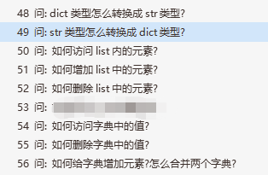
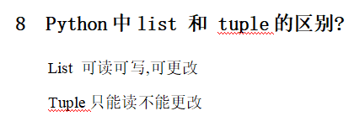
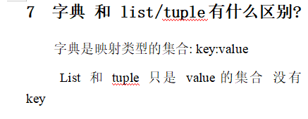
问题 提问:
json.dumps(adict,ensure_ascii=False)
json.loads()
list 和 tuple 是有序的
dict 是无序的

